Slide 1
“Utjeha kose”
ANTUN GUSTAV MATOŠ
(1873-1914)

Slide 2
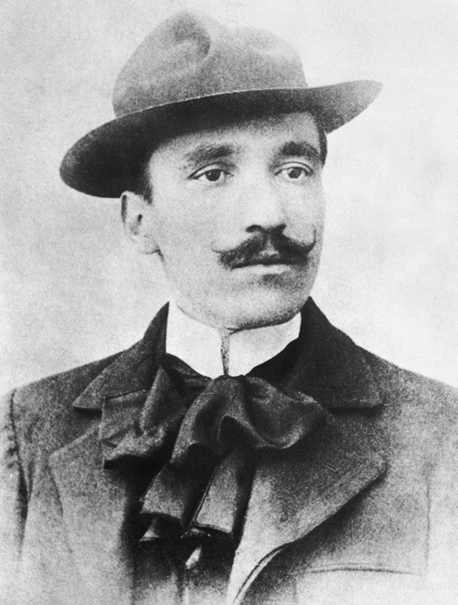
O piscu
Najznačajniji predstavnik hrvatske moderne;
Porijeklom iz Srema – Tovarnik;
Pisao je suptilnu misaonu i melanholičnu poeziju i prozu;
Ogledao se u esejima, kritikama i putopisima;
Poznate knjige proze: Iverje, Novo Iverje, Umorne priče;
U priče i pesimizma unosi duh impresionizma, simbolizma, pesimizma, bol i tragičnost;
Unosi san o ljubavi i nenađenoj sreći.
Najpoznatije pjesme: Jesenje veče, Utjeha kose, Maćuhica...

Slide 3
Pjesma je nastala dok je njegova voljena bolovala od tuberkoloze, a dovršena je kada je umrla njegova Sofija, koja je imala 27 godina.
MOTIVI: Motiv ljubavi i motiv cvijeta.
Vrsta pjesme:
Ljubavna – jer govori o ljubavi prema voljenoj dragoj
Refleksivna – jer pjesnik govori o smrti kao nečemu veličanstvenom što obični smrtnici ne mogu da osjete.
Sonet;
4 strofe, 2 katrena i 2 terceta

Slide 4
Prva strofa – četiri rečenice, četiri misaone cjeline
Sve je mirno, spokojno raspoloženje.
Stih podsjeća na događaj, jer ima vrijeme ,mjesto i radnju.
Dominira motiv sna i priviđenja.
U drugom stihu dat je kontrast cvijeća i kobne dvorane;
U trećem stihu je visoki odar i agonija svijeća.
U četvrtom stihu pjesnik osjeća gubitak i nemoć.
- spreman je da pokloni život voljenoj osobi.
Gledo sam te sinoć. U snu. Tužan. Mrtvu. U dvorani kobnoj, u idili cvijeća, Na visokom odru, u agoniji svijeća, Gotov da ti predam život kao žrtvu.

Slide 5
U prvom stihu se ponavlja dva puta odrični glagol NISAM;
Osjeća se njegova izgubljenost, hladna analiza osjećanja.
U drugom stihu dolazi do miješanja dva različita osjećanja: „dvorana kobna“ i „smrt krasna“ .
Dvorana kobna – zao udes
Smrt krasna – koju obični smrtnici ne mogu doseći.
Opkoračenje;
U trećem i četvrtom stihu prikazana je žena kao smisao pjesnikovog života.
Postao je dezorjentisan i izgubljen;
Njegov život nema perspektivu;
Da li je njegovom životu došao kraj?
Nisam plako. Nisam. Zapanjen sam stao U dvorani kobnoj, punoj smrti krasne, Sumnjajući da su tamne oči jasne, Odakle mi nekad bolji život sjao.

Slide 6
U prvom i drugom stihu treće strofe osjeća se trulež, propadanje i osjećaj potpunog gubitka.
Opšta zamjenica SVE ponavlja se tri puta
Oči, dah i ruke
Prisustvo očaja, uzaludnosti, nemoć pred smrću.
U trećem stihu treće strofe pjesnik se boji smrti i osjeća nagon za životom.
Četvrta strofa – poenta pjesme.
U prvom stihu –opkoračenje.
Kosa je simbol života i u njoj pronalazi spas.
Pjesnik unosi utjehu – Miruj! U smrti se sniva.
Smrt naslućuje neki viši život, predstavlja novi oblik postojanja.
Sve baš, sve je mrtvo: oči, dah i ruke, Sve što očajanjem htjedoh da oživim U slijepoj stravi i u strasti muke,
U dvorani kobnoj, mislima u sivim. Samo kosa tvoja još je bila živa, Pa mi reče: — Miruj! U smrti se sniva.

Slide 7
Stilske figure
Oksimoron : smrti krasne, strasti muke
Kontrast: U dvorani kobnoj, u idili cvijeća
Gradacija:
Gledo sam te sinoć.
U dvorani kobnoj, u idili cvijeća
U dvorani kobnoj, punoj smrti krasne
U dvorani kobnoj, mislima u sivim.
Metafora: dvorana kobna, agonija svijeća
Inverzija: U dvorani kobnoj, mislila u sivim, kosa tvoja
Eufemizam: dvorana kobna
Poređenje: život kao žrtvu
Epiteti

